Slide 1
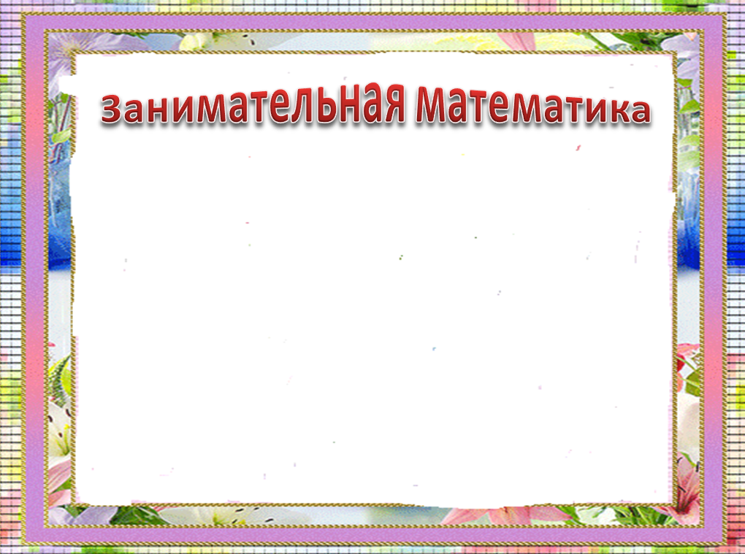
Шаблон для презентации
«Занимательная математика»
Даниловская Ольга Николаевна,
учитель математики МОУ «С(К)ОШИ № 4»
г. Магнитогорск, Челябинская область, 2015

Slide 2
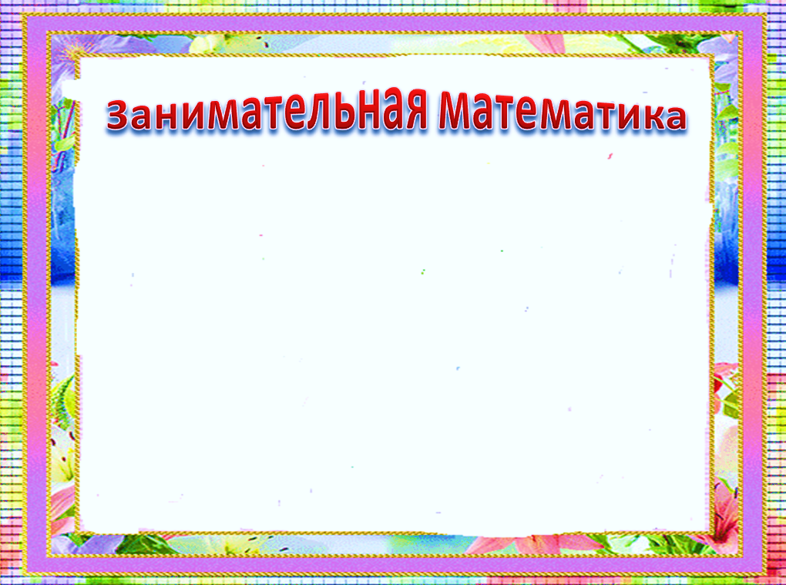

Slide 3
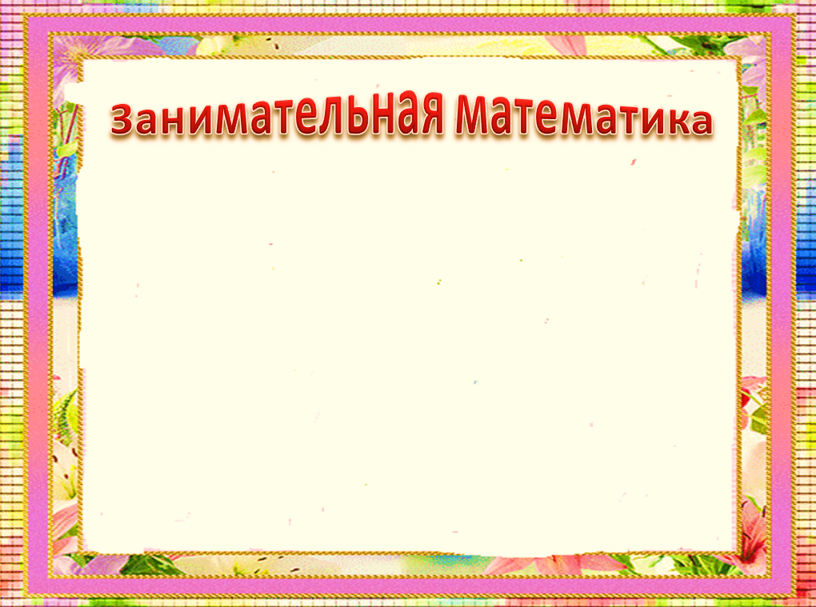
Источники иллюстрации:
http://www.best-animation.ru/lanim/cveti_nov/cveti_19.gif

